Slide 1
RENDICIÓN DE CUENTAS CON ENFOQUE EN ODS, DERECHOS HUMANOS Y EQUIDAD DE GÉNERO
Grupo Interno de Trabajo Social
Vicepresidencia de Planeación, Riesgos y Entorno - VPRE

Slide 2
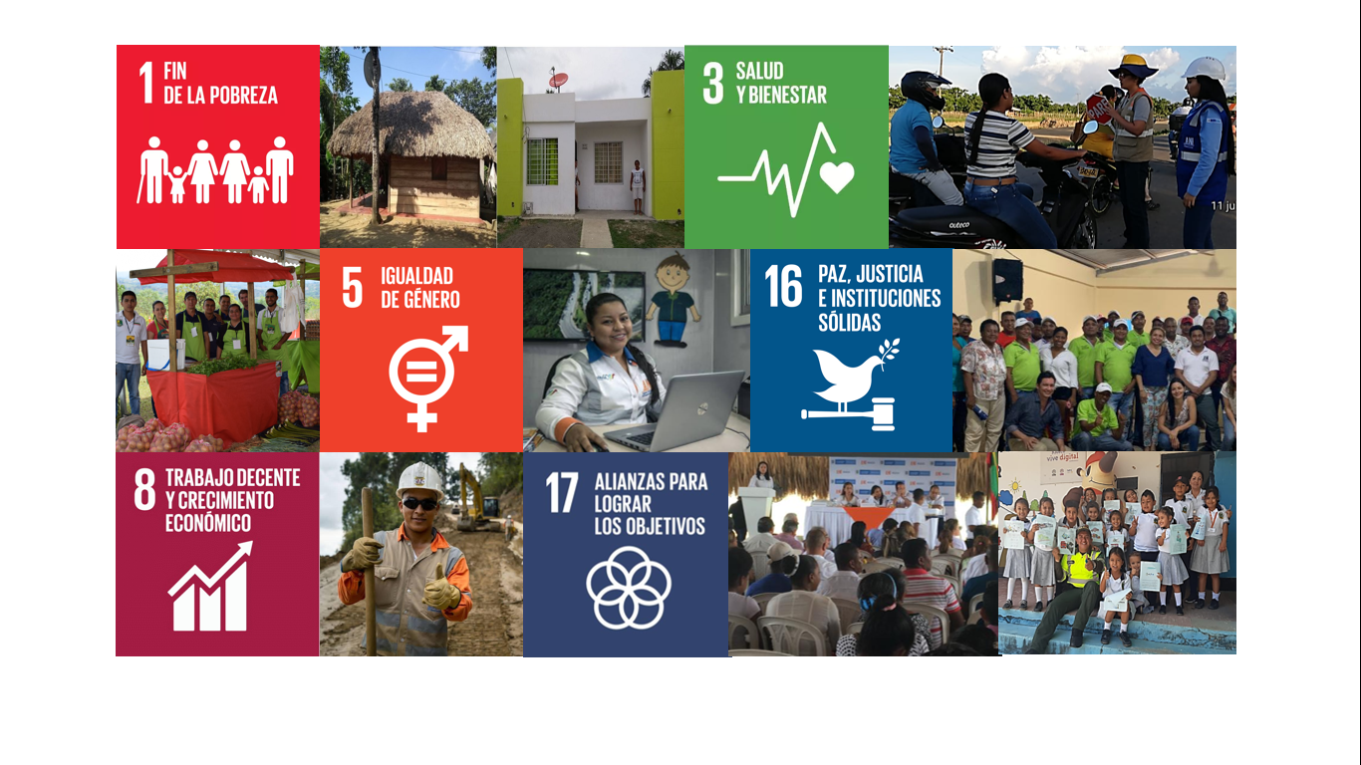
La ANI, a través de los contratos de concesión de los proyectos, ha definido obligaciones sociales dentro de las cuales se encuentran programas que contienen actividades armónicas con la promoción y respeto de los derechos humanos, así como con los Objetivos de Desarrollo Sostenible.

Slide 3
La gestión social de la ANI contiene planes, programas y acciones enfocadas a:
DERECHO AL TRABAJO
DERECHO AL TRABAJO
DERECHO A LA VIDA
DERECHO A LA CONSULTA PREVIA
Vincular mano de obra de las comunidades de la zona de influencia de los proyectos.
Implementar acciones pedagógicas que contribuyan al uso adecuado de la infraestructura para la prevención de accidentes
Promover, respetar y garantizar el derecho a la Consulta Previa de las comunidades étnicas localizadas en la zona de los proyectos
Promover el desarrollo de iniciativas y/o proyectos productivos.
193 iniciativas y/o proyectos productivos en 4G
Inversión superior a los $580 millones
Más de 120 campañas de cultura vial y 264 actividades pedagógicas de formación que han impactado significativamente en 144,000 personas.
De los 29 proyectos 4G, 9 han requerido 39 consultas previas.
Actualmente se tiene un 92.4% de avance
52.421 empleos generados en 4G
108.953 empleos en total de todos los modos

Slide 4
La gestión social de la ANI contiene planes, programas y acciones enfocadas a:
DERECHO A VIVIENDA DIGNA
DERECHO A VIVIENDA
DIGNA
DERECHO A LA PARTICIPACIÓN
DERECHO A LA
PARTICIPACIÓN
Garantizar el derecho a la vivienda digna de las unidades sociales ubicadas en las áreas de terreno requeridas para los proyectos.
Brindar atención oportuna a los usuarios y comunidades a través de oficinas fijas, móviles y medios electrónicos.
Promover la participación comunitaria y el control social
236 Unidades Sociales reasentadas en 4G. Con una inversión de $2.976 millones invertidos en planes de reasentamiento.
1,549 Unidades Sociales objeto de compensación socioeconómica.
Se han reconocido más de $16,800 mil millones
87 oficinas fijas y satélites y, 59 oficinas móviles de los proyectos 4G
26.774 usuarios atendidos en los sistemas de atención.
1.424 Socializaciones con comunidades realizadas en proyectos 4G

Slide 5
La gestión social de la ANI contiene planes, programas y acciones enfocadas a:
La ANI promueve el derecho al trabajo a través de la vinculación de mano de obra de las comunidades de los proyectos, así como el fortalecimiento de iniciativas y/o proyectos productivos.
OBJETIVOS DE DESARROLLO SOSTENIBLE
NUESTROS RESULTADOS
DERECHOS HUMANOS
8. TRABAJO DECENTE Y CRECIMIENTO ECONÓMICO
VINCULACIÓN DE MANO DE OBRA Y FORTALECIMIENTO DE INICIATIVAS Y/O PROYECTOS PRODUCTIVOS
ARTÍCULO 23
Toda persona tiene derecho al trabajo a condiciones equitativas y satisfactorias de trabajo
Meta 8.3
Promover políticas orientadas al desarrollo que apoyen las actividades productivas, la creación de puestos de trabajo decentes, el emprendimiento, la creatividad y la innovación.
52.421 empleos generados en 4G
108.953 empleos en total de todos los modos
193 iniciativas y/o proyectos productivos en 4G
Inversión superior a los $580 millones

Slide 6
La gestión social de la ANI contiene planes, programas y acciones enfocadas a:
La ANI promueve el derecho a la vida a través de acciones pedagógicas y lúdicas que contribuyan al uso adecuado de la infraestructura para la prevención de accidentes
DERECHOS HUMANOS
OBJETIVOS DE DESARROLLO SOSTENIBLE
NUESTROS RESULTADOS
ARTÍCULO 3
Todo individuo tiene derecho a la vida, a la libertad y a la seguridad de su persona.
CULTURA VIAL
3. SALUD Y BIENESTAR
Meta 3.6
Reducir a la mitad el número de muertes y lesiones causadas por accidentes de tráfico en el mundo.
Más de 120 campañas de cultura vial y 264 actividades pedagógicas de formación que han impactado significativamente en 144,000 personas.

Slide 7
La gestión social de la ANI contiene planes, programas y acciones enfocadas a:
La ANI promueve, respeta y garantiza el derecho a la consulta previa a las comunidades étnicas
DERECHOS HUMANOS
OBJETIVOS DE DESARROLLO SOSTENIBLE
NUESTROS RESULTADOS
CONSULTA PREVIA
16. PAZ, JUSTICIA E INSTITUCIONES SÓLIDAS
CONSULTAS PREVIAS
Es el derecho fundamental que tienen los grupos étnicos cuando se toman medidas legislativas, administrativas o aquellas relacionadas con el desarrollo de proyectos, obras o actividades en sus territorios.
Meta 16.7
Garantizar la adopción de decisiones inclusivas, participativas y representativas que respondan a las necesidades a todos los niveles.
.
De los 29 proyectos 4G, 10 han requerido 39 consultas previas.
Actualmente se tiene un 92.4% de avance

Slide 8
La gestión social de la ANI contiene planes, programas y acciones enfocadas a:
La ANI garantiza el derecho a la vivienda digna de las unidades sociales ubicadas en las áreas de terreno requeridas para los proyectos.
DERECHOS HUMANOS
OBJETIVOS DE DESARROLLO SOSTENIBLE
NUESTROS RESULTADOS
ARTÍCULO 25
1. FIN DE LA POBREZA
1,549 Unidades Sociales objeto de compensación socioeconómica.
Se han reconocido más de $16,800 mil millones
Meta 1
Garantizar una movilización significativa de recursos procedentes de diversas fuentes, para poner en práctica programas y políticas encaminadas a poner fin a la pobreza en todas sus dimensiones
.
Toda persona tiene derecho a un nivel de vida adecuado que le asegure, así como a su familia, la salud y el bienestar, y en especial la alimentación, el vestido, la vivienda, la asistencia médica y los servicios sociales necesarios.
236 Unidades Sociales reasentadas en 4G. Con una inversión de $2.976 millones invertidos en planes de reasentamiento.

Slide 9
La gestión social de la ANI contiene planes, programas y acciones enfocadas a:
La ANI está comprometida con la promoción de la participación comunitaria y el control social en los proyectos de infraestructura.
DERECHOS HUMANOS
OBJETIVOS DE DESARROLLO SOSTENIBLE
NUESTROS RESULTADOS
ARTÍCULO 27
17. ALIANZAS PARA LOGRAR LOS OBJETIVOS
87 oficinas fijas y satélites y, 59 oficinas móviles de los proyectos 4G
26.774 usuarios atendidos en los sistemas de atención.
Meta 17.17
Alentar y promover la constitución de alianzas eficaces en las esferas pública, público-privada y de la sociedad civil aprovechando la experiencia y las estrategias de obtención de recursos de las asociaciones.
.
Toda persona tiene derecho a tomar parte libremente en la vida cultural de la comunidad, y a participar en el progreso y en los beneficios que de él resulten.
1.424 Socializaciones con comunidades realizadas en proyectos 4G

Slide 10
La gestión social de la ANI contiene planes, programas y acciones enfocadas a:
La ANI contribuye en la igualdad de género y el empoderamiento de las mujeres que residen en las comunidades de los proyectos de concesión.
DERECHOS HUMANOS
OBJETIVOS DE DESARROLLO SOSTENIBLE
NUESTROS RESULTADOS
ARTÍCULO 2
5. IGUALDAD DE GÉNERO
Con el desarrollo de los proyectos 4G actualmente se benefician más de 7.600 mujeres por generación de empleo y el desarrollo de acciones de emprendimiento.
Meta 5.a
Emprender reformas que otorguen a las mujeres igualdad de derechos a los recursos económicos..
Toda persona tiene derecho a la propiedad, individual y colectivamente.

Slide 11
¿CÓMO SE GARANTIZA LA PARTICIPACIÓN DE LAS COMUNIDADES EN EL DISEÑO Y EJECUCIÓN DE LOS PROYECTOS?
ESTRUCTURACIÓN
Se generan espacios de participación durante la elaboración de los estudios sociales con Autoridades locales, organizaciones locales y actores representativos de las áreas de los proyectos.
EJECUCIÓN
En el marco de los programas del Plan de Gestión social contractual:
Se desarrolla una audiencia pública en el marco de la Ley 1508 de 2012.
Se desarrolla el proceso de consulta previa según lo estipulado en la Ley 1682 de 2013- Art. 39.
Información y participación comunitaria, atención al usuario, capacitación a las comunidades,

Slide 12
¡GRACIAS!

